Slide 1
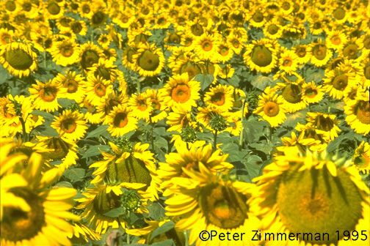
সবাইকে ফুলের শুভেচ্ছা * স্বাগতম

Slide 2
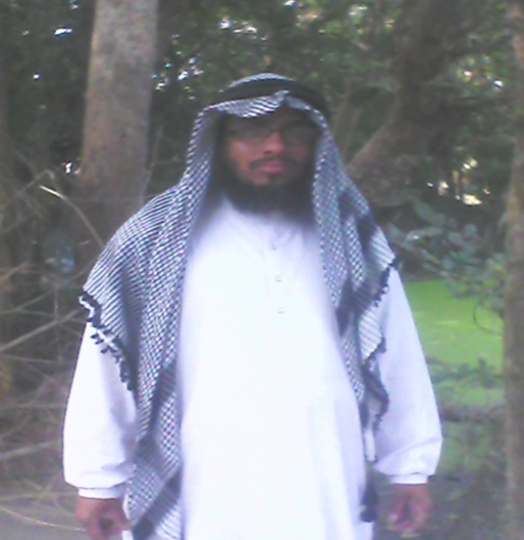
নামঃমোহাম্মাদ ওছমান বেগ
সহকারী শিক্ষক,
বুড়িচং হাজি ফজর আলী উচ্চ বিদ্যালয়,বুড়িচং, কমিল্লা
মোবাইল- ০১৮১৫৪০১৫৭৫

Slide 3
শ্রেনিঃ ৮ম
বিষয়ঃইসলাম ও নৈতিক শিক্ষা
অধ্যায়ঃ ২য় পাঠঃ ০১
পাঠশিরোনামঃ যাকাত
সময়ঃ৫০ মিনিট
তারিখ-১৬/১০/১৯

Slide 4
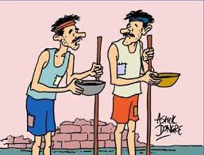

Slide 5
যাকাত

Slide 6
শিখন ফল
যাকাত কী বলতে পারবে
যাকাতে নিসাব বর্ননা করতে পারবে
যাকাতে মাসারিফ ব্যাখ্যা করতে পারবে

Slide 7
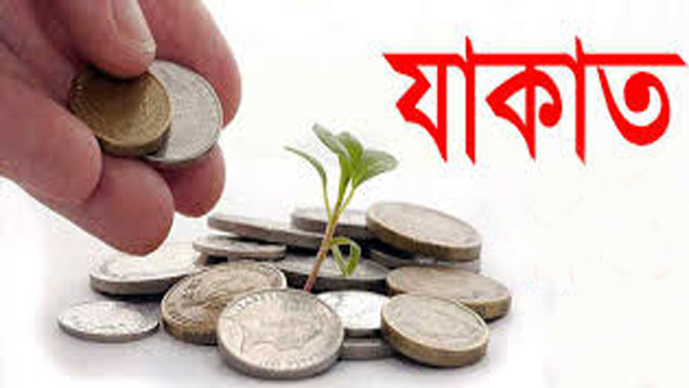
বৃদ্ধি

Slide 8
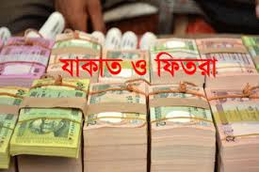

Slide 9
একক কাজ
যাকাত কাকে বলে

Slide 10
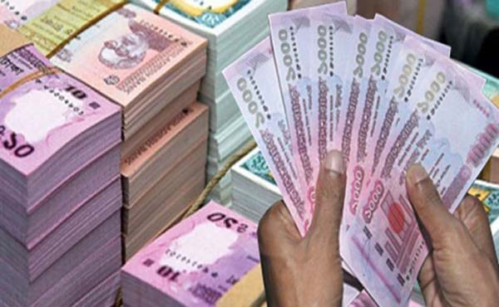
৪০ টাকায় ১ টাকা, ১০০ টাকা আড়াই টাকা

Slide 11
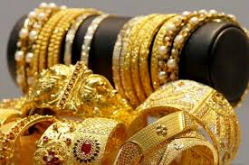
সোনা কম পক্ষে সাড়ে সাত ভরি বা ঐ মূল্য অর্থ বা সম্পদ

Slide 12
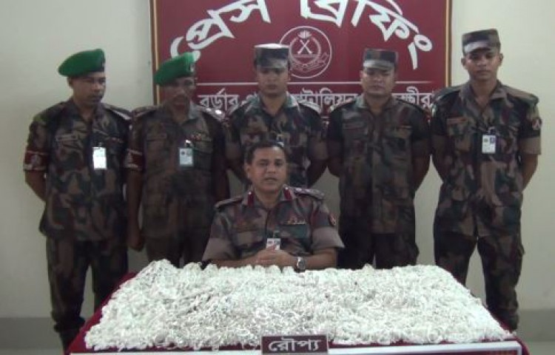
সবাইকে ফুলের শুভেচ্ছা * স্বাগতম
সাড়ে ৫২ ভরি

Slide 13
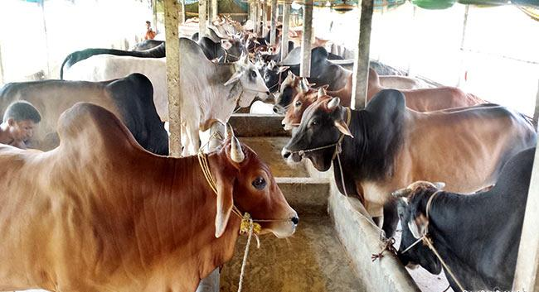
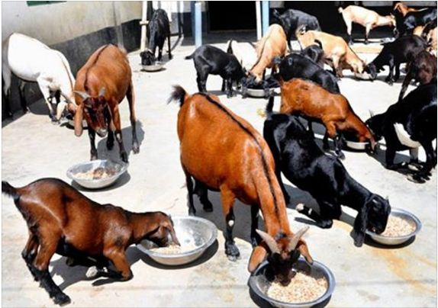
৪০ টি
১ টি

Slide 14
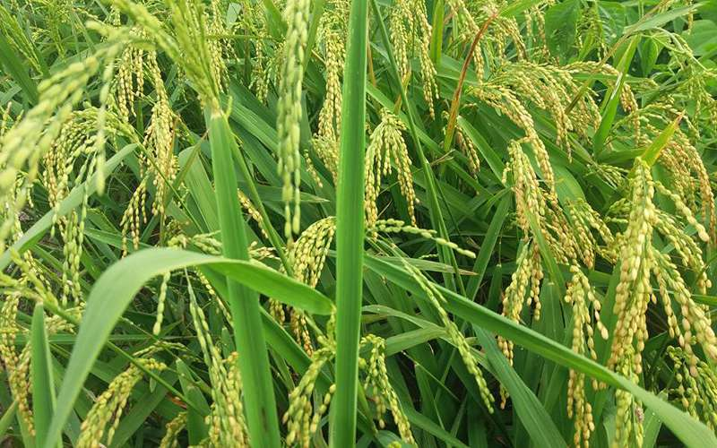
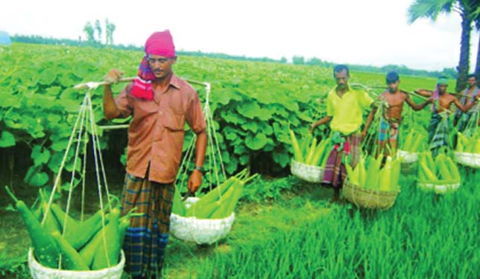
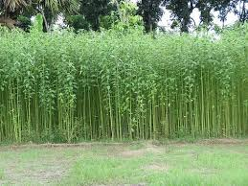
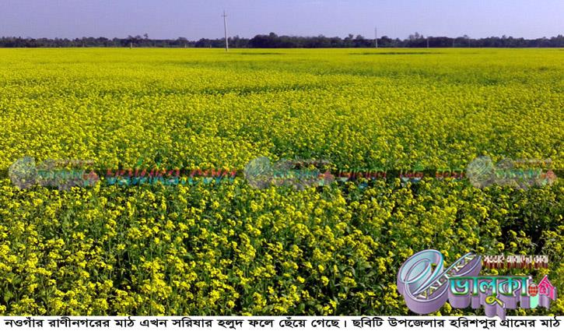
বৃষ্টির পানিতে চাষে ১০ ভাগের ১ ভাগ উশর বলে, সেচ চাষে ২০ ভাগের ১ ভাগ
মাল বা টাকা এক বছর কাল স্থায়ী থাকা

Slide 15
জোড়া কাজ
যাকাতে নিসাব বর্ননা কর

Slide 16
যাকাতে মাসারিফ বা ব্যয় করার স্থান ৮ টি

Slide 19
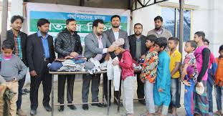

Slide 20
দলগত কাজ
যাকাতে মাসারিফ গুলো ব্যাখ্যা কর

Slide 21
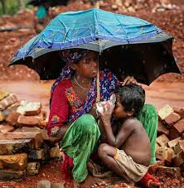
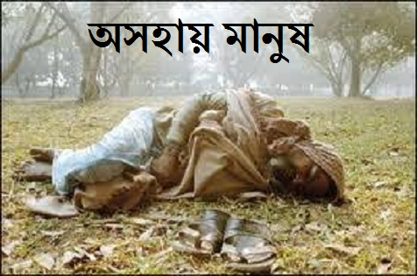
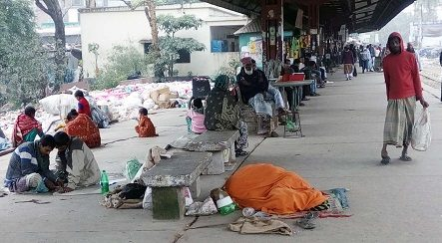
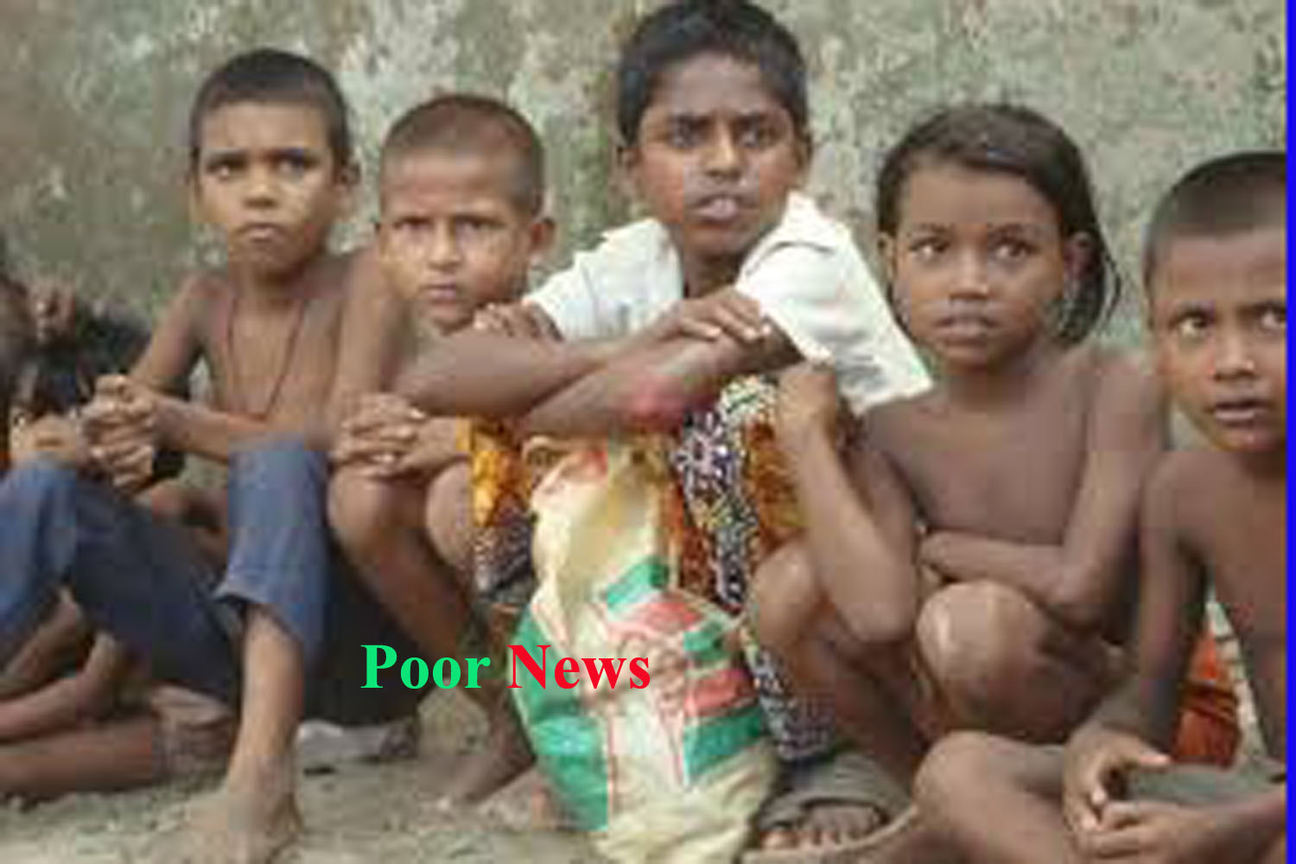

Slide 22
মূল্যায়ন
যাকাত কি
যাকাতে নিসাব কি
উরশ কি
যাকাতে মাসারিফ কি

Slide 23
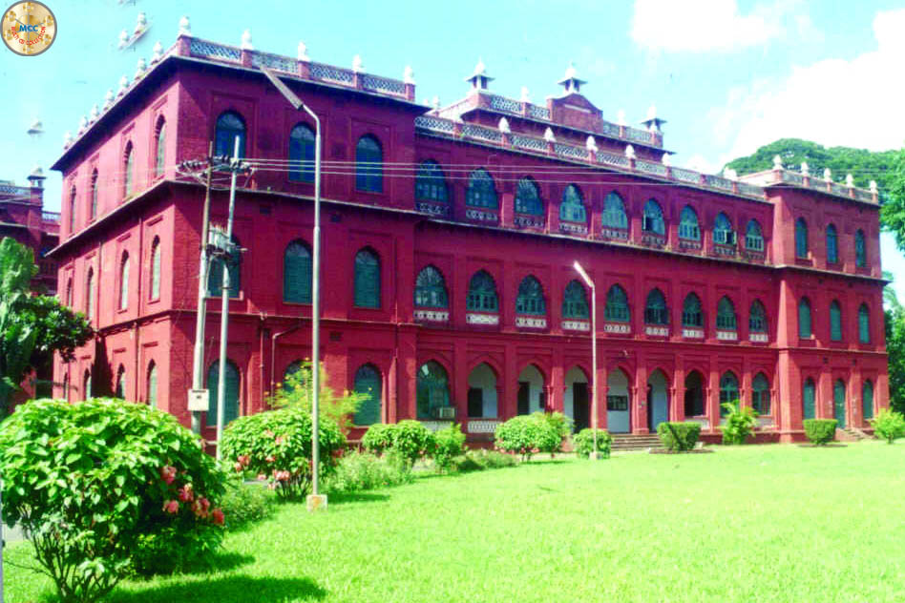
বাড়ির কাজ
যাকাত প্রদানের সুফল গুলো একটি তালিকা কর

Slide 24
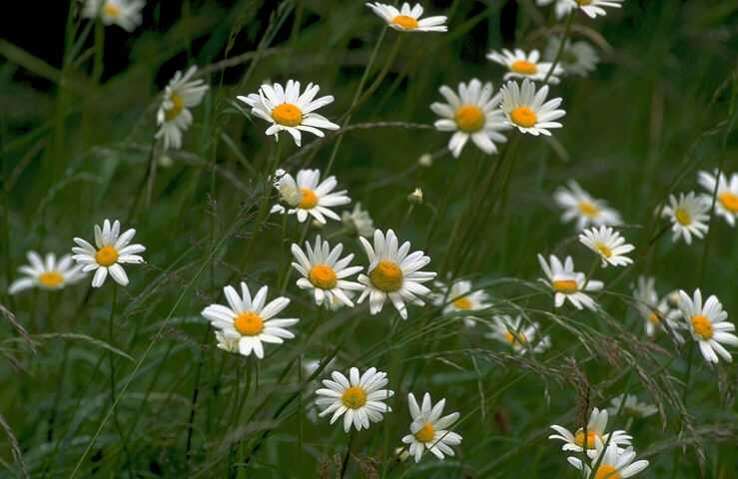
ধন্যবাদ

